Slide 1



Khởi động

Slide 2




Slide 3
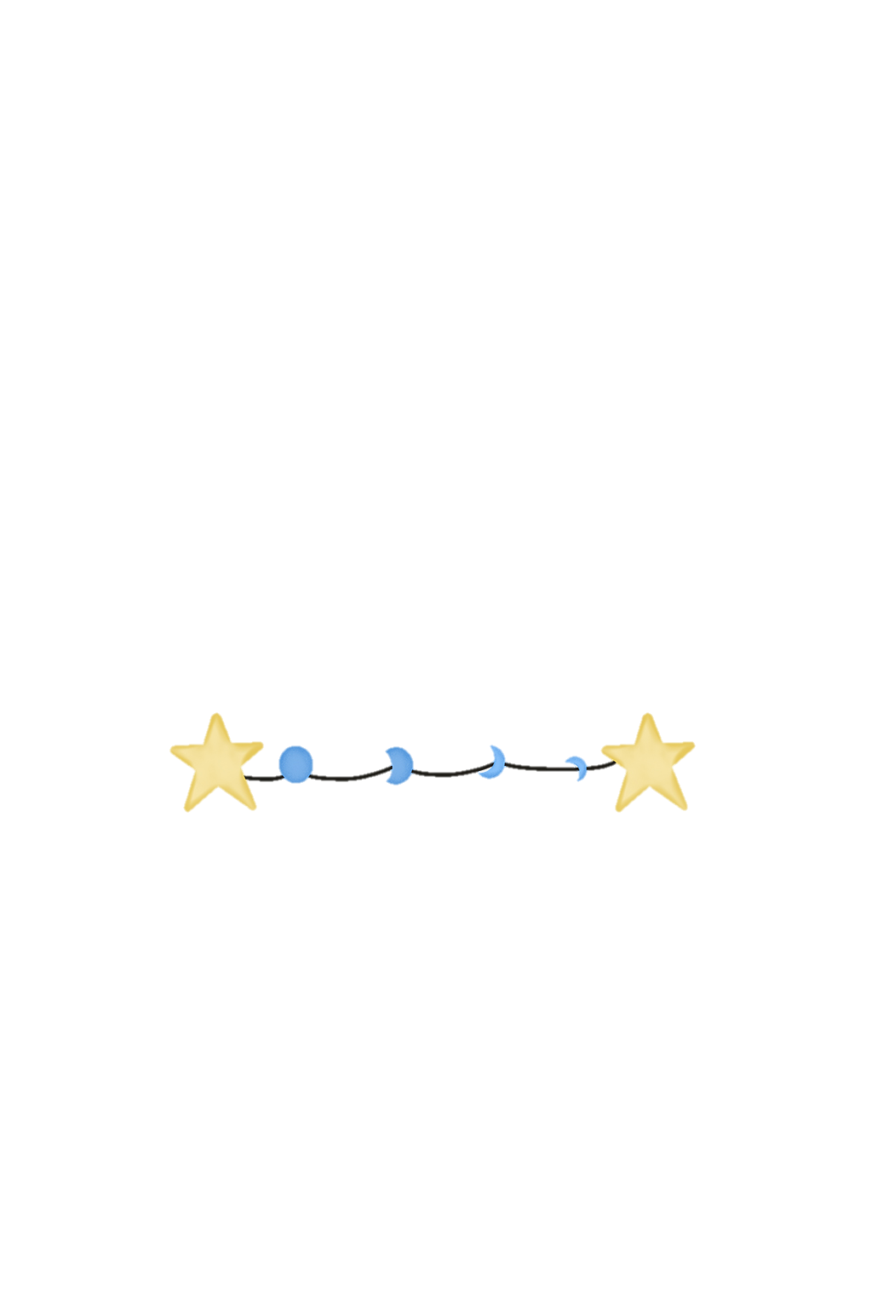
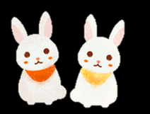
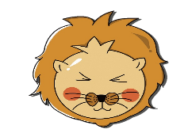

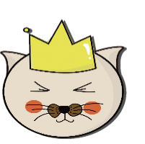
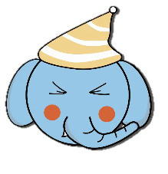
Các con vật trong video đã làm những hoạt động gì?
tập chạy, nói chuyện
thi đấu, đi dạo
chúc mừng,…

Slide 4



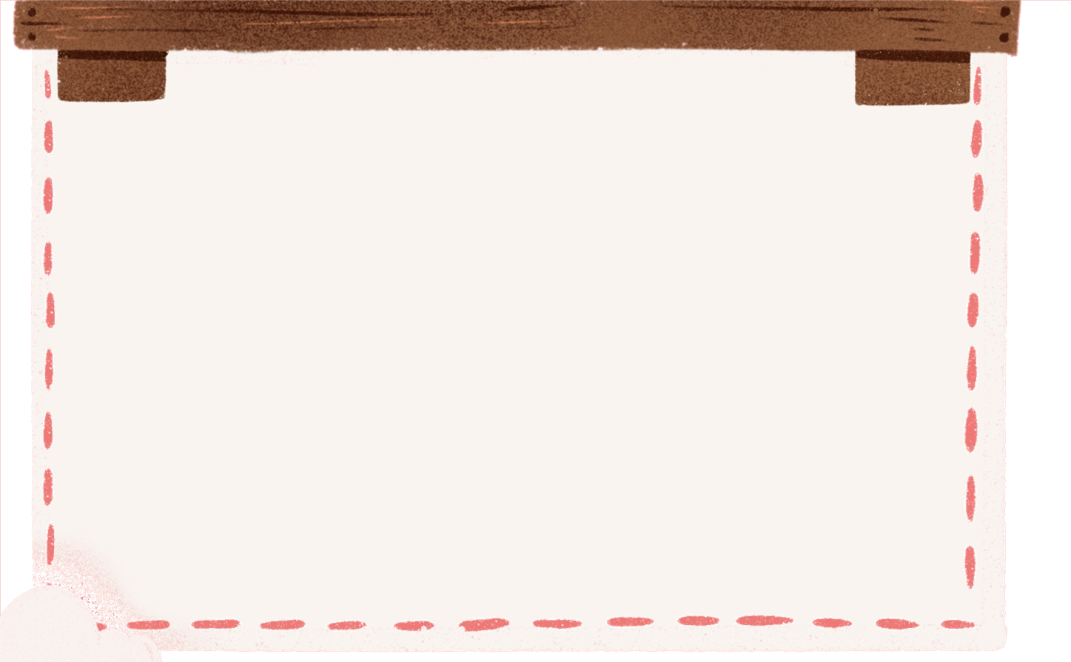

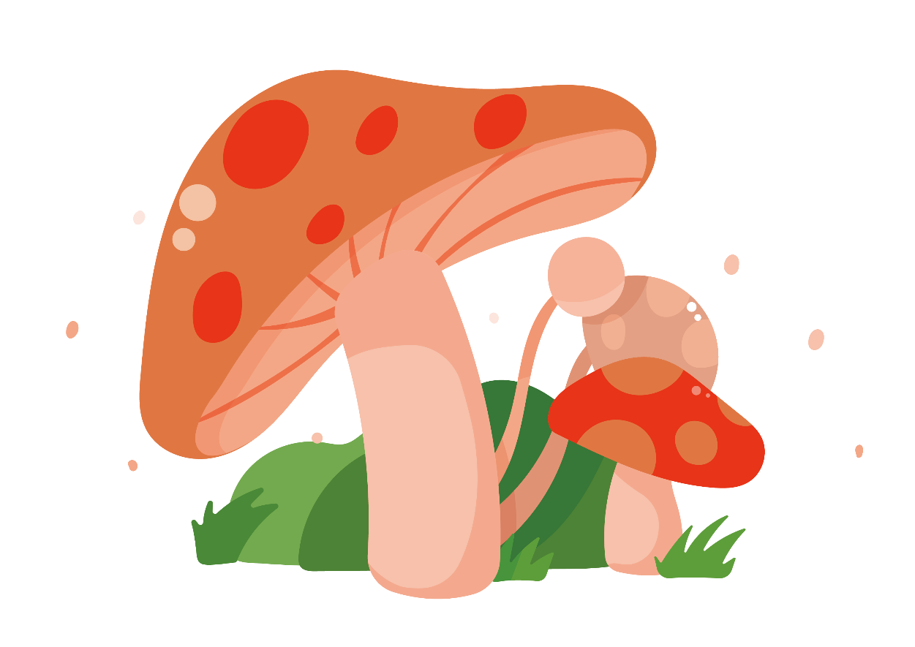






Luyện từ và câu 4
Động từ
Động từ

Slide 5


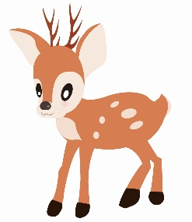
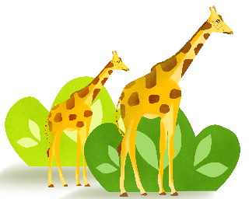
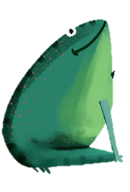
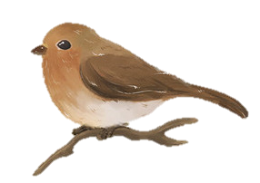

Yêu cầu cần đạt
Kiến thức
Năng lực
Kĩ năng
Phẩm chất
- Hiểu thế nào là động từ (từ chỉ hoạt động, trạng thái của sự vật: người, sự vật, hiện tượng).
- Nhận biết được động từ trong câu hoặc thể hiện qua tranh vẽ (BT mục III).
- NL tự học, NL ngôn ngữ, NL sáng tạo
- Tích cực, tự giác học bài..

Slide 6
KHÁM PHÁ

Slide 7

I. Nhận xét
1. Đọc đoạn văn sau:
Anh nhìn trăng và nghĩ tới ngày mai…
Mươi mười lăm năm nữa thôi, các em cũng sẽ thấy dưới ánh trăng này, dòng thác nước đổ xuống làm chạy máy phát điện; ở giữa biển rộng, cờ đỏ sao vàng phấp phới bay trên những con tàu lớn.
Theo THÉP MỚI

Slide 8

I. Nhận xét
2. Tìm các từ:
Chỉ hoạt động của anh chiến sĩ hoặc của thiếu nhi
nhìn, nghĩ, thấy
Chỉ trạng thái của các sự vật
Dòng thác: đổ (đổ xuống), lá cờ: bay

Slide 9
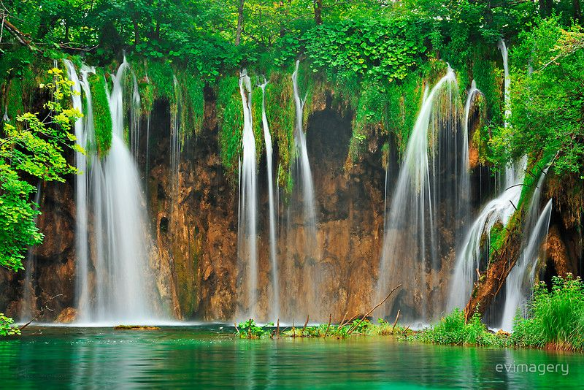
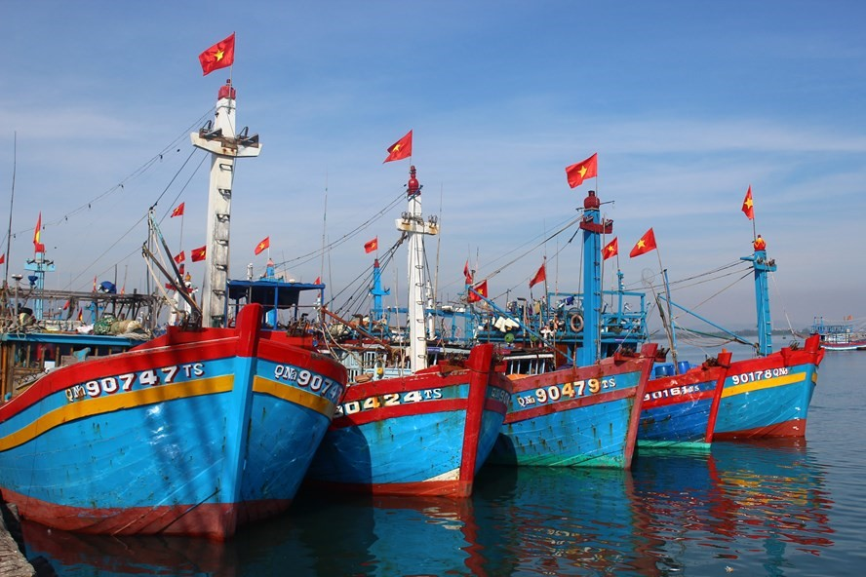

Dòng thác đổ
Cờ đỏ sao vàng phấp phới bay
(chảy mạnh từ trên cao xuống)
trên những con tàu.
Thế nào là động từ?

Slide 10
II. GHI nhớ
Động từ là những từ chỉ hoạt động, trạng thái của sự vật.

Slide 11
THỰC HÀNH

Slide 12

Bài 1: Viết tên các hoạt động em thường làm hằng ngày ở nhà và ở trường. Gạch dưới động từ trong các cụm từ chỉ những hoạt động ấy.
a/ Các hoạt động ở nhà.
M: quét nhà
b/ Các hoạt động ở trường.
M: làm bài

Slide 13


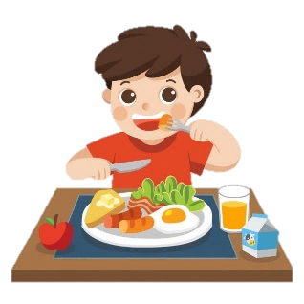




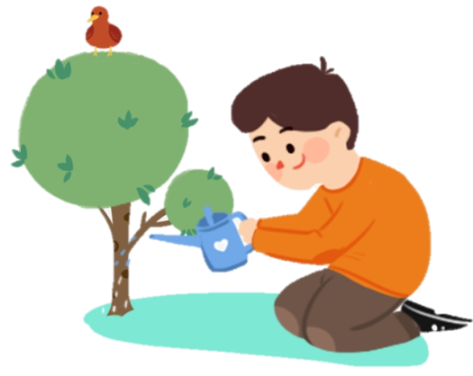
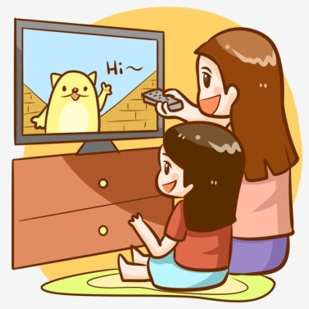

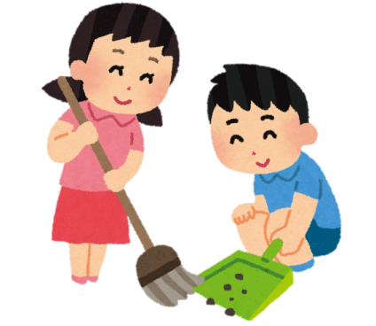
Bài 1: Viết tên các hoạt động em thường làm hằng ngày ở nhà và ở trường. Gạch dưới động từ trong các cụm từ chỉ những hoạt động ấy.
Động từ chỉ hoạt động ở nhà
Động từ chỉ hoạt động ở trường
đánh răng
Ăn cơm
làm bài tập
đọc sách
chào cờ
tưới cây
xem ti vi
nghe giảng
quét lớp

Slide 14
Bài 2: Gạch dưới động từ trong các đoạn văn sau
a) Yết Kiêu đến kinh đô Thăng Long yết kiến vua Trần Nhân Tông.
Nhà vua: - Trẫm cho nhà ngươi nhận lấy một loại binh khí.
Yết Kiêu: - Thần chỉ xin một chiếc dùi sắt.
Nhà vua: - Để làm gì?
Yết Kiêu: - Để dùi thủng chiến thuyền của giặc, vì thần có thể lặn hàng giờ dưới nước.
b) Thần Đi-ô-ni-dốt mỉm cười ưng thuận.
Vua Mi-đát thử bẻ một cành sồi, cành sồi đó liền biến thành vàng. Vua ngắt một quả táo, quả táo cũng thành vàng nốt. Tưởng không có ai trên đời sung sướng hơn thế nữa.

Slide 15
Bài 2: Gạch dưới động từ trong các đoạn văn sau
a) Yết Kiêu đến kinh đô Thăng Long yết kiến vua Trần Nhân Tông.
Nhà vua: - Trẫm cho nhà ngươi nhận lấy một loại binh khí.
Yết Kiêu: - Thần chỉ xin một chiếc dùi sắt.
Nhà vua: - Để làm gì?
Yết Kiêu: - Để dùi thủng chiến thuyền của giặc, vì thần có thể lặn hàng giờ dưới nước.
a) Yết Kiêu đến kinh đô Thăng Long yết kiến vua Trần Nhân Tông.
Nhà vua: - Trẫm cho nhà ngươi nhận lấy một loại binh khí.
Yết Kiêu: - Thần chỉ xin một chiếc dùi sắt.
Nhà vua: - Để làm gì?
Yết Kiêu: - Để dùi thủng chiến thuyền của giặc, vì thần có thể lặn hàng giờ dưới nước.

Slide 16
Bài 2: Gạch dưới động từ trong các đoạn văn sau
b) Thần Đi-ô-ni-dốt mỉm cười ưng thuận.
Vua Mi-đát thử bẻ một cành sồi, cành sồi đó liền biến thành vàng. Vua ngắt một quả táo, quả táo cũng thành vàng nốt. Tưởng không có ai trên đời sung sướng hơn thế nữa.
b) Thần Đi-ô-ni-dốt mỉm cười ưng thuận.
Vua Mi-đát thử bẻ một cành sồi, cành sồi đó liền biến thành vàng. Vua ngắt một quả táo, quả táo cũng thành vàng nốt. Tưởng không có ai trên đời sung sướng hơn thế nữa.

Slide 17

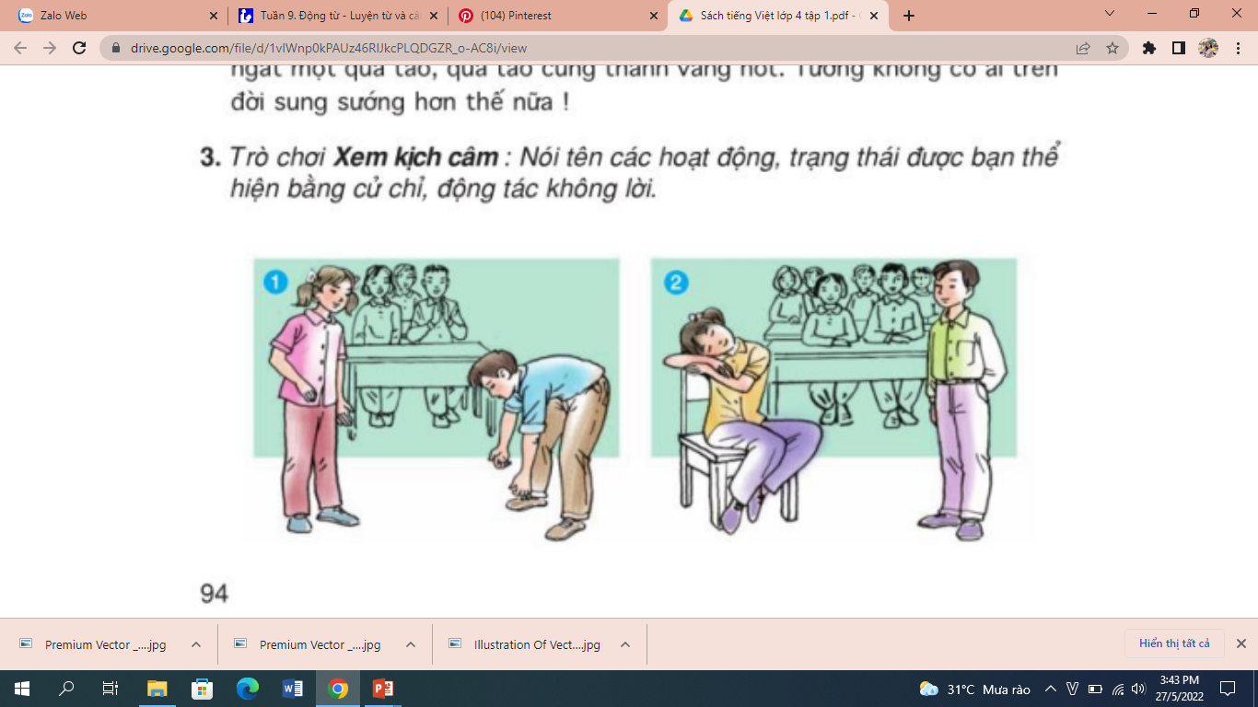
Bài 3: Trò chơi: Xem kịch câm
Nói tên các hoạt động, trạng thái được bạn thể hiện bằng cử chỉ, động tác không lời.

Slide 18
Vận dụng

Slide 19


Trò chơi
Trò chơi
Nhìn hình ảnh, nêu động từ

Slide 20
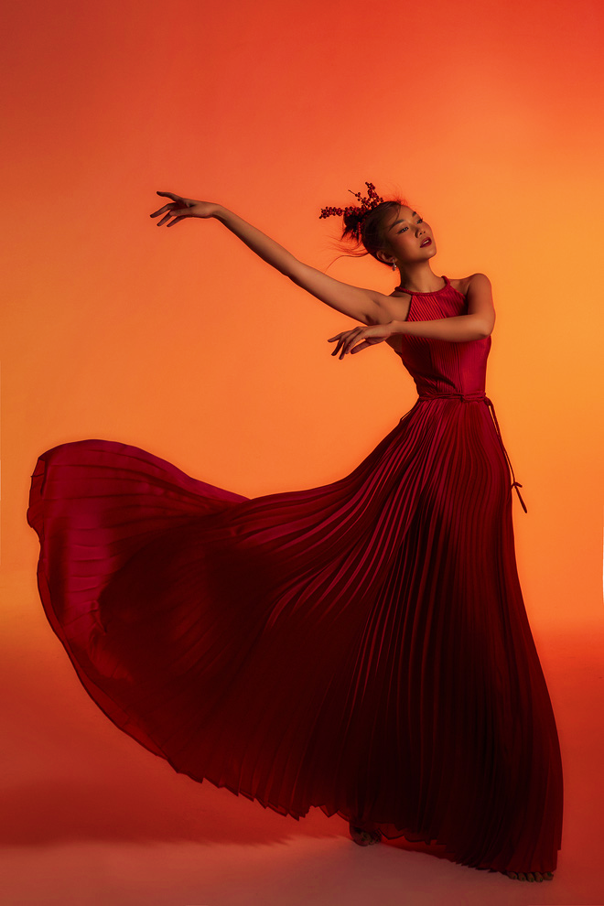
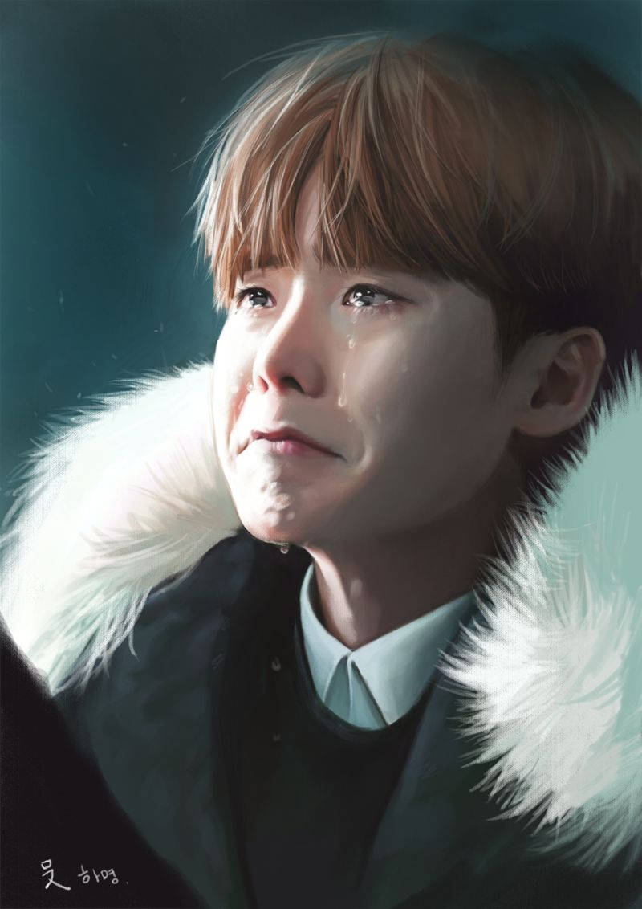
Múa
Khóc

Slide 21
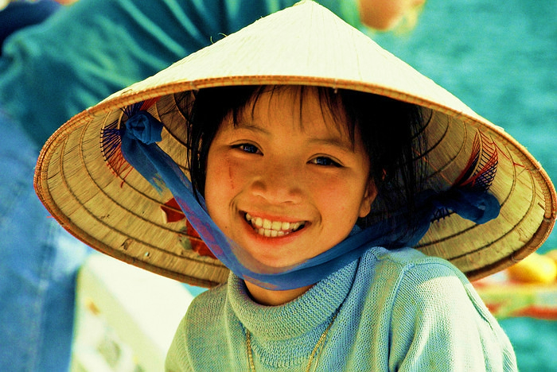
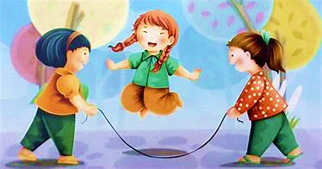
Cười
Nhảy dây

Slide 22
Dặn dò

Slide 23


Học thuộc phần ghi nhớ, xem lại các bài tập
Chuẩn bị bài tiếp theo.

